Slide 1
Njemačka – regionalni pregled

Slide 2
Nakon današnjeg sata moći ćete…
Opisati Alpe i posebnosti života u njima
Usporediti Pribaltičku i Panonsku nizinu prema prirodnoj osnovi, gospodarskoj valorizaciji i načinu života
Objasniti gospodarsku važnost sredogorja i utjecaj na rani industrijski razvoj Njemačke
Analizirati posebnosti i značenje Njemačke u Europi i svijetu

Slide 3
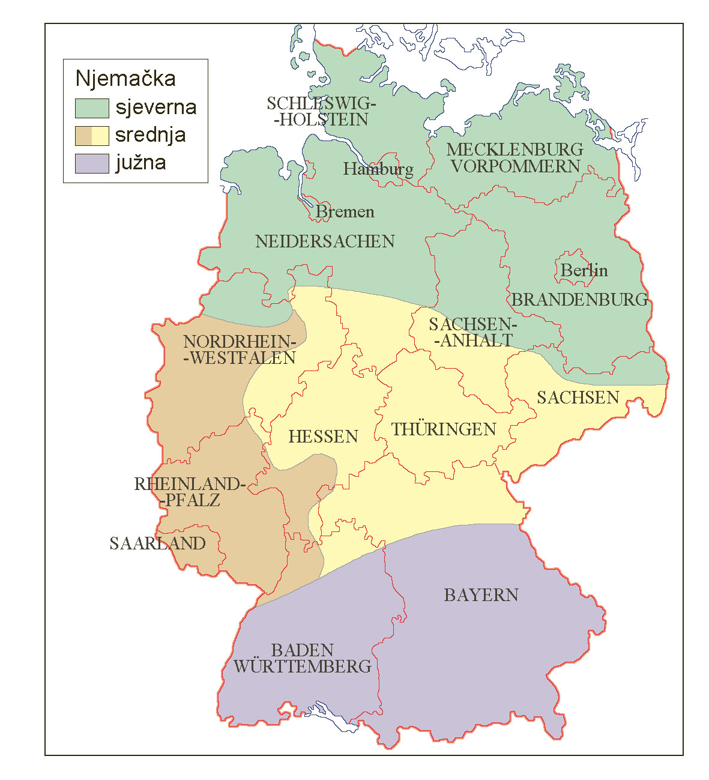
Regionalna podjela Njemačke
Promotri kartu
Kako regionalno dijelimo Njemačku?

Slide 4
Južna Njemačka
položaj: Alpski, predalpski prostor te južni dio njemačkog sredogorja
najveći dio pripada pokrajinama Bavarska (Bayern) i Baden Württemberg
Koja je glavna gospodarska grana u Alpama?

Slide 5
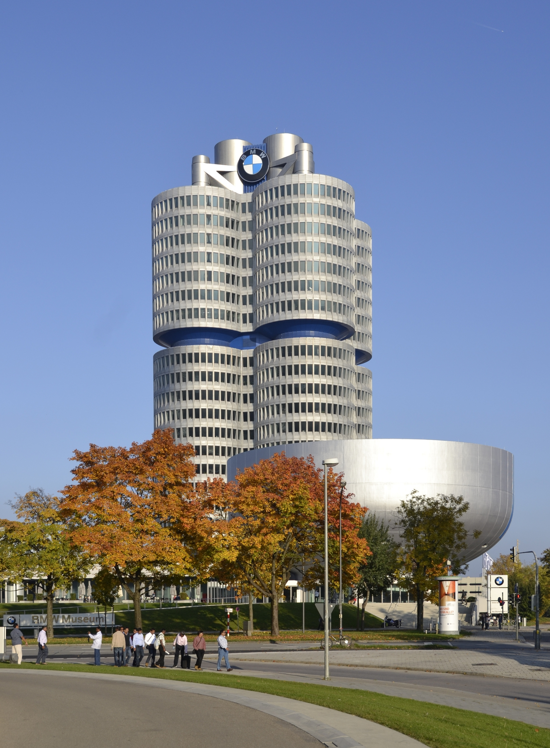
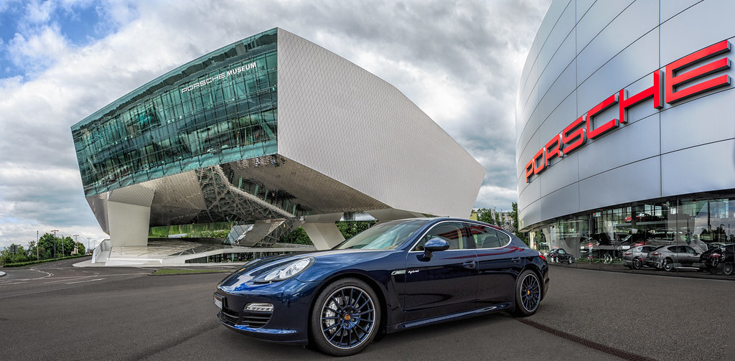
Bavarska
München je glavno središte
grad piva i automobila (BMW)
Ingolstadt – središte prerade nafte i automobilske industrije (Audi)
Nürnberg – automobilska (MAN) i elektrotehnička (Siemens) industrija
Baden – Württemberg
Stuttgart je glavno središte
središte automobilske (Mercedes i Porsche ) i elektrotehničke (Bosch) industrije
Pronađi ove gradove na karti
Ove su dvije savezne pokrajine među najbogatijima- pokušaj zaključit zašto!

Slide 6
Srednja Njemačka
položaj: zauzima najveći dio njemačkog sredogorja
na zapadu se izdvaja Porajnje (najgušće naseljen dio Njemačke)
u saveznoj pokrajini Sjevernoj Rajni- Vestfaliji nalazi se
Ruhr (najveća europska gradska regija)
Na geografskoj karti pronađi Porajnje i Ruhr.

Slide 7
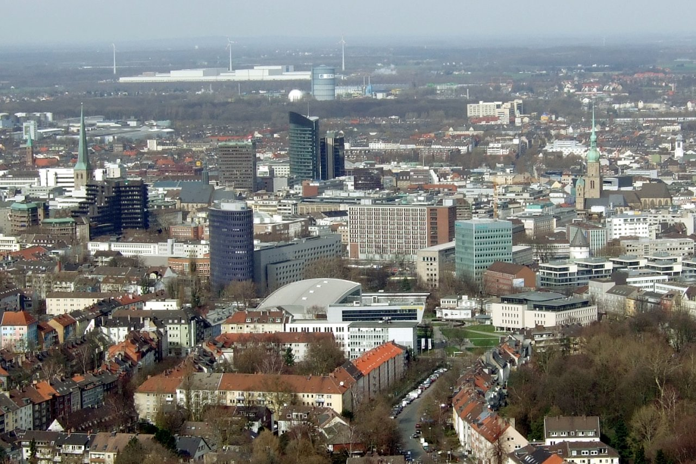
Rajna - Ruhr
jedinstveno gradsko područje
oko 11 milijuna stanovnika
prostor prvih industrija na temelju nalazišta kamenog ugljena
Pripada li kameni ugljen u obnovljive ili neobnovljive izvore energije? Koristi li se danas u Europi kao i u prošlosti?
danas je industrija većinom prenamijenjena
Dortmund- najveće središte
Pronađi ovaj prostor na karti i izdvoji još neke gradove.
Dortmund

Slide 8
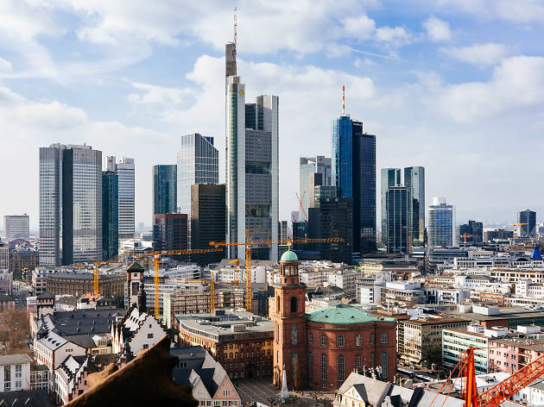
Frankfurt na Majni
najjače poslovno i trgovačko središte
jedna od najvećih europskih zračnih luka
Pronađi ga na karti.
Odredi mu položaj unutar Srednje Njemačke.

Slide 9

Istočni dio Sredogorja
gusto naseljen prostor
područje između gorja Harz, Tirinške šume i Rudne gore
na osnovi rudnog bogatstva rano razvijena industrija
Nakon drugog svjetskog rata prostor gospodarski zaostaje
Znaš li zašto?
Leipzig i Dresden- najveći gradovi

Slide 10

Sjeverna Njemačka
položaj- krajnji sjever Njemačke
Pomoću karte navedi koje nizine zauzima ova regija?
razvijena poljoprivreda
prevladava uzgoj krumpira, raži i krmnog bilja
razvijeno govedarstvo
prostor ispresijecan tekućicama
rijeke Weser, Elba, Oder i Ems
Pronađi ove rijeke na karti

Slide 11
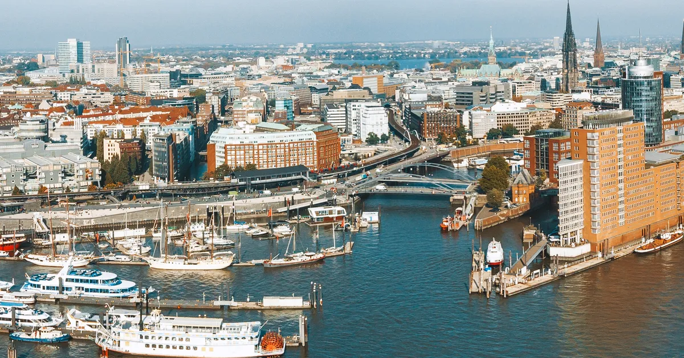
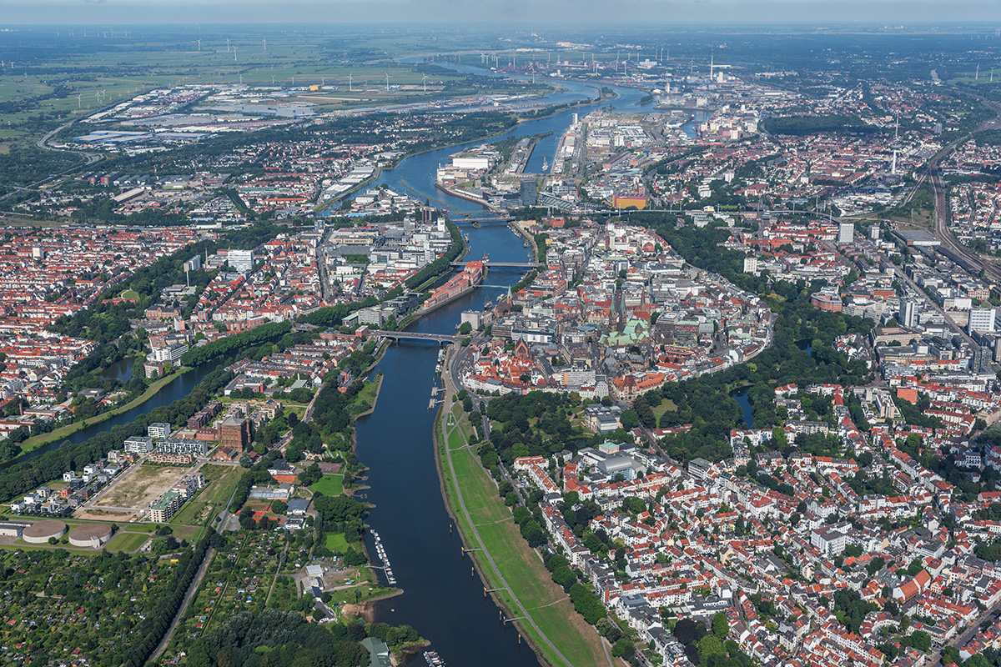
gradovi su se razvili na estuarijima rijeka
Hamburg i Bremen- gradovi luke
Na kojim rijekama se nalaze?
plovne rijeke povezane su kanalima
najdulji kanal je Mittelland- preko rijeke Ems povezuje Berlin i Rajnu
Pronađi kanal Mittelland na karti.

Slide 12
Zadatak
otvori udžbenik na stranici 115.
pročitaj tekst o Berlinu
zapiši najvažnije
Za ponavljanje riješi radnu bilježnicu

Slide 13
Izradio: Damir Vinković, prof.

